Slide 1
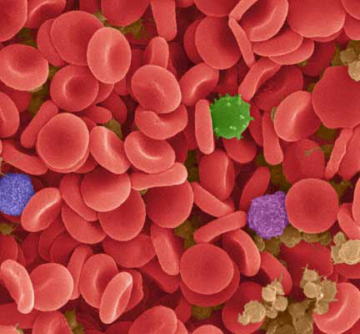
Le Sang

Slide 2
Hématopoïèse :
- « hémato » = sang et « poïèse » = fabrication
- l’hématopoïèse est la formation des cellules du sang
Myélopoïèse :
- « myélo » = moëlle et « poïèse » = fabrication
- la myélopoïèse regroupe toues les étapes de fabrication des cellules myéloïdes, c’est à dire :
les globules rouges
certains globules blancs (lignée myéloïde)
les plaquettes
Erythropoïèse :
- « érythro » = rouge et « poïèse » = fabrication
- l’érythropoïèse regroupe les processus de fabrication des globules rouges
Thrombopoïèse :
- « thrombo » = coaguler et « poïèse » = fabrication
- l’érythropoïèse regroupe les processus de fabrication des plaquettes

Slide 3
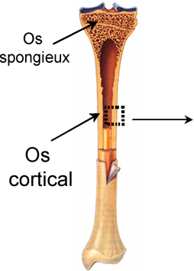
Rappel sur la moelle osseuse
Les os longs ont pratiquement tous en commun :

Slide 4
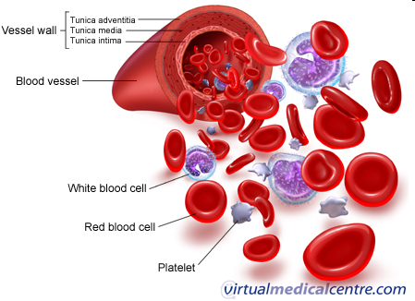
Adventice
Média
Intima
Vaisseau sanguin
Leucocyte (globule blanc)
Erythrocyte (globule rouge)
Plaquette

Slide 5
SANG
Mise en évidence des deux fractions par sédimentation ou centrifugation
Phase liquide
Phase cellulaire

Slide 6
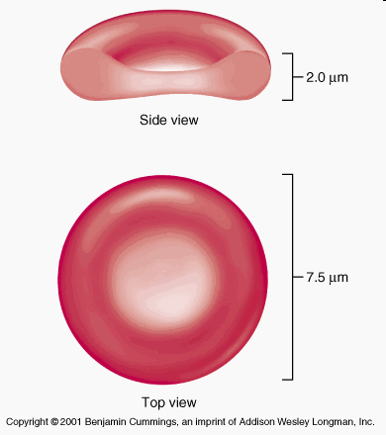
Vue latérale
Vue supérieure

Slide 7
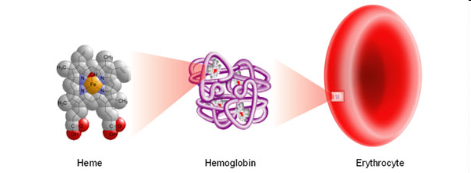
O₂
CO₂

Slide 8
GLOBULES ROUGES
Origine : moelle osseuse
Proérythroblaste
Érythroblaste basophile
Érythroblaste polychromatophile
Érythroblaste acidophile
Dans le sang
Réticulocytes

Slide 9
GLOBULES BLANCS
Polynucléaires
Neutrophiles
Éosinophiles
Basophiles
Lymphocytes
Monocytes

Slide 10
Origine et rôle PN
Moelle osseuse
Étape de multiplication puis maturation
Myéloblaste
Promyélocyte
Myélocyte neutrophile
Métamyélocyte neutrophile
Polynucléaire neutrophile
Rôle dans la lutte contre les agents pathogènes notamment bactériens : phagocytose …

Slide 11
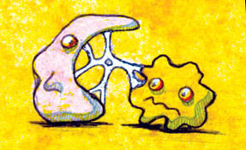
Se faire phagocyter ?

Slide 12


Slide 13
Origine et rôle PE
Moelle osseuse
Étape de multiplication puis maturation
Myéloblaste
Promyélocyte
Myélocyte éosinophile
Métamyélocyte éosinophile
Polynucléaire éosinophile
Rôle dans la lutte contre les agents pathogènes notamment parasitaires (vers), allergie

Slide 14
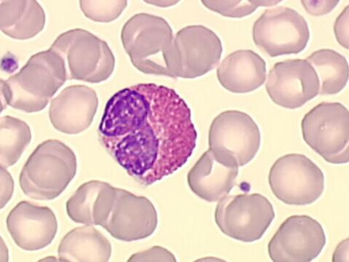

Slide 15
Origine et rôle PB
Moelle osseuse
Étape de multiplication puis maturation
Myéloblaste
Promyélocyte
Myélocyte basophile
Métamyélocyte basophile
Polynucléaire basophile
Rôle dans l’allergie

Slide 16
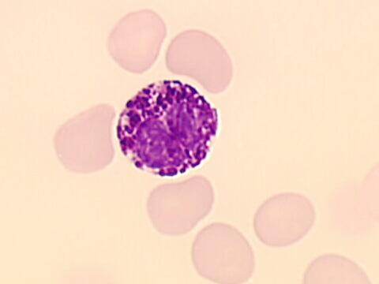

Slide 17
Origine et rôle lymphocytes
Moelle osseuse
Étape de multiplication et différentiation en fonction de la réponse immunitaire
Lymphocytes B origine « médullaires »(bone) immunoglobulines
Lymphocytes T origine « thymus » immunité cellulaire CD4 CD8
Lymphocytes NK ..

Slide 18
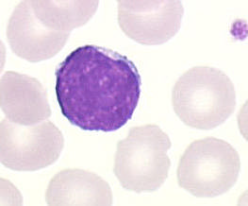

Slide 19
Origine et rôle monocytes
Moelle osseuse
Monoblaste ,monocyte puis macrophage dans les tissus
Rôle dans la phagocytose

Slide 20
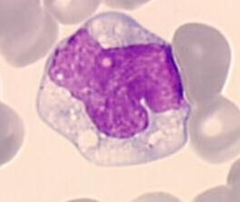

Slide 21
Autres cellules
Si pathologies
Viroses : lymphocytes hyperbasophiles, plasmocytes
Cellules jeunes méta myélo si infection importante
Érythroblastes chez l’enfant à la naissance et les thalassémies

Slide 22
PLAQUETTES
Origine moelle
Élément cellulaire et non cellule
Mégaloblaste
Mégacaryocyte basophile
Mégacaryocyte granuleux
Mégacaryocyte thrombocytogène
Plaquettes
Rôle dans la coagulation

Slide 23
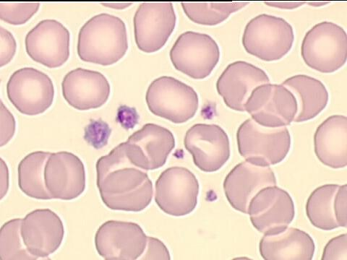

Slide 24
NFS chez l’adulte
GR 3 800 000:mm3 hémoglobine 13 à 16 g/dl
GB 4 000 à 8 000
PLAQUETTES 150 000 à 500 000
PN 50 à 70 %
PE 1 à 3%
PB 0,5 à 1%
Lymphocytes 20 à 30 %
Monocytes 2 à 5%
Tous ces chiffres sont fonction du laboratoire et de l’appareil toujours comparer avec les normes du laboratoire et considérer les chiffres absolus

Slide 25
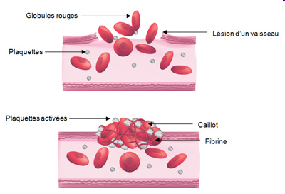
Hémostase et plaquettes
Erythrocyte
Lésion vasculaire
Plaquette
Plaquettes activées
Caillot
Fibrine

Slide 26
Durée de vie des éléments sanguins
GR 120 jours
GB PN 3 à 4 jours dans le sang périphérique
Plaquettes 7 jours environ
Important à savoir en cas de transfusion ou régénération
La durée de fabrication est différente exemple 8 jours pour les GR

Slide 27
Cellule souche
auto-réplicative
Progéniteur
lymphoïde
Progéniteur
myéloïde
Cellule souche
pluripotentielle
Lymphocyte B
Cellule NK
Lymphocyte T
UFC
erythroïde
Méga-
caryocyte
UFC
basophile
UFC
eosinophile
UFC
granulocyte
monocyte
Érythrocytes
Plaquettes
Basophile
Eosinophile
Neutrophile
Monocyte

Slide 28
Maladies du sang

Slide 29
Définition de l'anémie
ANEMIE = BAISSE DU TAUX D'HEMOGLOBINE
  < 13 g/dL chez l'homme
  < 12 g/dl chez la femme
  < 14 g/dL chez le nouveau-né

Slide 30
ANEMIE
polyglobulie, ou surproduction de globules rouges ;
microsphérocytose, une forme anormale des globules rouges ;
Hémoglobinopathie AS, AC, CS ou SS (Drépanocytose)
  Temps: Aigue, chronique
  Volume des cellules: Micro, macrocytaire
  Régeneration: régénérative, arégénérative

Slide 31
Maladies du sang
Les maladies des globules blancs
leucopénie, ou baisse du nombre de leucocytes ;
hyperleucocytose, ou augmentation du nombre de leucocytes ;
leucémie, multiplication anormale des leucocytes (cancer).
Les maladies des plaquettes
thrombopénie, baisse du nombre de plaquettes ;
Hyper plaquettose, augmentation du nombre de plaquettes.

Slide 32
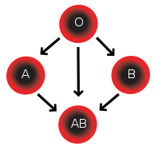
Compatibilité donneurs / receveurs

